Slide 1


Cargo Online Smartphone APP
Zur Export-Gestellung an Flughäfen
Grundlagen für die Implementierung
Die Smartphone-APP soll Systemunabhängig gestaltet werden.
Erhältlich für Android-Systeme, IOS (iPhone) und Windows8 Phone
Die „Native Language“ Funktion stellt die Sprache der APP auf die eingestellte Gerätesprache ein.
Die Gestellungsdaten werden über den eingescannten Qr-Code auf dem Manifest geladen. Damit sind keine Eingabefehler möglich.
Die Smartphone-APP wird beim erstmaligen Registrieren über die eindeutige Geräte-Nr. identifiziert und mit der Server-Datenbank abgeglichen. Dadurch ist ein Missbrauch ausgeschlossen.
Die APP-Aktivierung führt eine „qualifizierte Gestellung“ durch. Die Einzelschritte (Gestellungsanzeige – Daten zum Ausgang – Qualifizierung) werden automatisch durchgeführt.
Statusänderungen (Freigabe, Kontrolle, Fehler etc.) werden per „Push-Notification“ an das Smartphone gesendet. Gesteller wird akustisch und optisch zeitnah informiert.

Slide 2
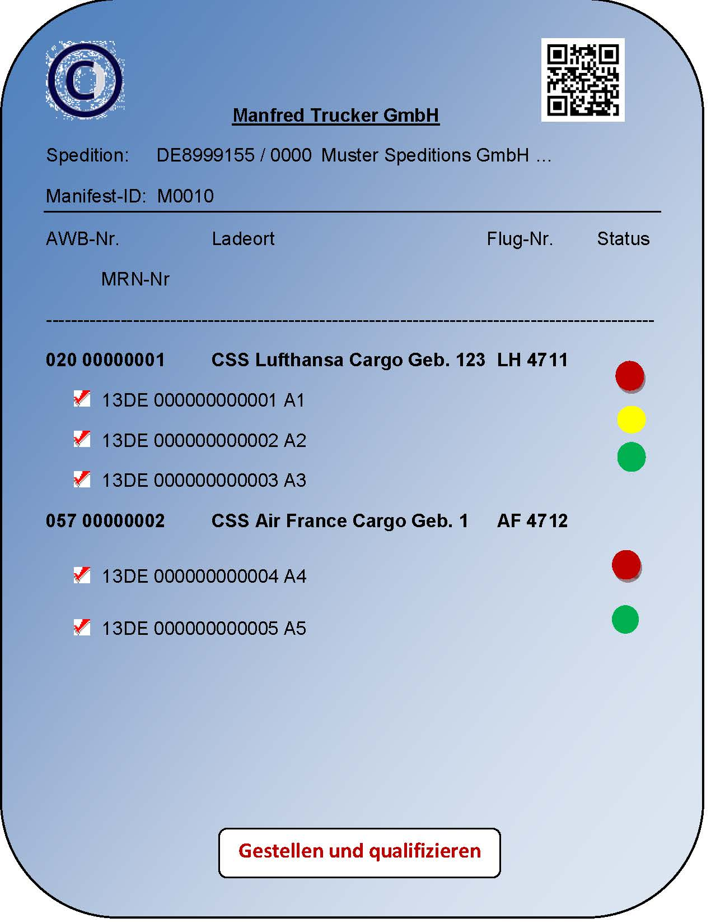
Cargo Online Smartphone APP
Zur Export-Gestellung an Flughäfen

Slide 3

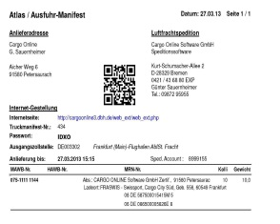



Cargo Online Smartphone APP
Zur Export-Gestellung an Flughäfen
Spediteur
Manifest
WEB-EXT
Provider
1
2
Erstellt AWB
und Ausfuhrmanifest.
CoProvider
ATLAS
3
4
5
3

Slide 4

Cargo Online Smartphone APP
Zur Export-Gestellung an Flughäfen
1
Der Spediteur erstellt den AWB (Consolmanifest) unter Angabe aller MRN-Nummern und druckt das Internet-Ausgangs-Manifest mit Qr-Code.
2
Die Daten des Internet-Ausgangsmanifests (AWB-Nr, MRN‘s, Ladeort, Flugnummer etc.) werden zum WEB-EXT-Server hochgeladen und mit einer Manifest-ID verbunden, die im Qr-Code hinterlegt ist.
3
Bei Ankunft des Truckers am Grenzflughafen scannt er den Qr-Code des Manifests mit seiner Smartphone-APP. Sofort werden alle gestellungsbereiten MRN-Nr.‘n und
AWB-Nr.‘n zur Überprüfung angezeigt.
4
Nach Betätigung des Gestellungs-Buttons leitet die APP für alle selektierten MRN‘s den Gestellungs- und Qualifizierungsprozess ein.
5
Die einzelnen Beantragungsschritte zwischen Spediteur und Zollsystem (Fehler, Status, Kontrolle, Freigabe etc. ) werden automatisch in Form von Push-Notifications (akustisch und optisch) an das Smartphone-APP gemeldet. Nach Erhalt der Freigabe (grüner Punkt), kann der Trucker die Fracht entladen.

